Slide 1
บทที่ 4 เครื่องมือทางการบริหารสมัยใหม่ (New Management Tools)

Slide 2
การบริหารงานเชิงกลยุทธ์ ด้วยความ SMART
การบริหารงานราชการหรือการบริหารงานทางด้านธุรกิจในปัจจุบันที่สำคัญคือการมีกลยุทธ์ในการบริหารหรือที่เรารียกว่าการบริหารงานเชิงกลยุทธ์ (Strategic Management) การบริหารงาน การจัดการจึงเป็นสิ่งที่สำคัญมากในการนำนโยบายรัฐบาล (Governmental Policy) หรือพันธกิจทางธุรกิจ (Business Mission)ไปสู่เป้าหมาย(Goal)และวัตถุประสงค์(Objective)ที่วางไว้

Slide 3
การบริหารงานเชิงกลยุทธ์ ด้วยความ SMART
การบริหารอย่างไรให้แผนปฏิบัติการ (Action Plan)สามารถดำเนินการได้ตามแผน
มีคำกล่าวว่าการวางแผน(ฟอร์ม)ดีมีชัยไปกว่าครึ่ง แต่อีกครึ่งที่หรือละคืออะไร ครึ่งที่เหลือการบริหารงานให้บรรลุแผนที่วางไว้
จะเห็นว่าการวางแผนจะต้องสอดคล้องต่อการบริหาร แต่การนำแผนปฏิบัติการไปปฏิบัติจริงจะต้องใช้การบริหารงานอย่างถูกต้อง ชัดเจน นั้นคือการบริหารงานเชิงกลยุทธ์(Strategic Management) ด้วยความ SMART

Slide 4
ความหมายของคำว่า SMART
นโยบายรัฐบาล(Governmental Policy) หรือพันธกิจทางธุรกิจ (Business Mission) เป็นสิ่งที่จะต้องสามารถดำเนินการได้อย่างเห็นเด่นชัดและต้องมีความสำเร็จแต่ก็ยังคงอยู่ในรูปแบบนามธรรม (Abstract) แต่ทั้งนโยบายหรือพันธกิจจะต้องถูกแปลงไปสู่การนำไปปฏิบัติได้จริงหรืออีกความหมายหนึ่งคือจะต้องจับต้องได้อย่างเป็นรูปธรรม (Concrete) นั้นคือการนำนโยบายหรือพันธกิจในแต่ละข้อมากำหนดเป็นวัตถุประสงค์ (Objective) ซึ่งเราจะเห็นว่าวัตถุประสงค์เป็นสิ่งที่สำคัญมากที่จะแสดงให้แนวทางแห่งความสำเร็จ พนักงานในองค์กรที่ต้องปฏิบัติตามภารกิจดังกล่าวในแนวทางเดียวกันและถูกต้อง บนเวลาที่กำหนดจึงต้องได้รับคำสั่งชัดเจน เด่นชัด ซึ่งคำว่า SMART จึงต้องนำมาใช้ตั้งแต่ช่วง

Slide 5
การทำรายละเอียดของวัตถุประสงค์และเป้าหมาย
ความหมายของคำว่า SAMRT เป็นความหมายที่ดีมากในภาษาอังกฤษ จากDictionary ไทย-English คำว่า Smart (adj.) มีคำแปลเป็นไทยที่สำคัญคือ โก๋, เก๋, สวย, สดใส, เก่ง, คล่องแคล้ว, ฉลาด, แรง และเร็ว จึงเป็นที่มาของคำชมบุคคลที่ดูดีและฉลาดว่าดูสมาร์ทดีนะ แต่คำว่า SMART ในหลักการบริหารเป็นคำที่นำ Key Words ของคำที่สามรถเป็นแนวทางในการดำเนินการภารกิจที่สำคัญได้อย่างครบถ้วน

Slide 6
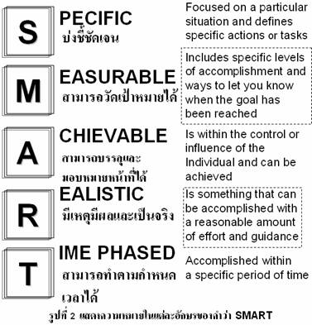
SMART

Slide 7
SMART
Specific (เป็นลักษณะเฉพาะ, โดยเฉพาะ, เจาะจง, แน่นอน) ในทางบริหารหมายถึงการลงรายละเอียดในสถานการณ์และกำหนดนิยามเด่นชัด เจาะจงในการปฏิบัติการหรือเนื้อหาของงาน

Slide 8
SMART
Measurement (เกณฑ์, มีขนาด, วัดได้) ในทางบริหารหมายถึงการกำหนดระดับความต้องการที่แน่นอนของผลสำเร็จและให้รู้ถึงขอบเขตของเป้าหมายในรูปแบบปริมาณ (Quantitative) หรือด้านคุณภาพ (Qualitative)

Slide 9
SMART
Achievable (บรรลุ, ความสำเร็จ) ในทางการบริหารหมายถึงมีแนวทางแห่งความสำเร็จภายในขอบเขตที่สามารถควบคุมได้หรือบุคคลที่มีบารมีและความสามารถที่จะทำให้สำเร็จหรือาจเรียกว่า Personal Competency

Slide 10
SMART
Realistic (เหมือนจริง, รู้จักสภาพที่เป็นจริง) ในทางการบริหารหมายถึงเป็นสิ่งที่สามารถทำให้สำเร็จได้ด้วยเหตุด้วยผลจากความพยายามและแนวทางที่เป็นไปได้

Slide 11
SMART
Time Phased (ดำเนินการตามขั้นตอนเวลา) ในทางการบริหารหมายถึงดำเนินการตามขั้นตอนเวลาได้

Slide 12
SMART
SMART ในทางการบริหารนั้นมีความหมายและมีความสำคัญอย่างยิ่ง โดยภาพรวมเราจะเห็นว่าหากเราต้องการทำนามธรรมที่ต้องการให้เกิดเป็นจริงเราต้องนำ SMART มาจับและดำเนินการให้เป็นรูปธรรม เราก็จะได้สิ่งที่ต้องดำเนินการที่เห็นเด่นชัด เป็นจริง สามารถวัดได้ มีกำหนดเวลาที่แน่นอน
ในการทำกลยุทธ์การวางแผน (Strategic Business Plan) จึงต้องมีการนำความว่า SMART มาใช้คือช่วงการกำหนดเป้าหมาย(Goal)และวัตถุประสงค์ (Objective) และช่วงที่วางแผนปฏิบัติการ (Action Plan) และการบริหารงานเชิงกลยุทธ์ (Strategic Management) มีการนำมาใช้อีกครั้งในช่วงการวางแผนกลวิธี (Tactic Plan) และช่วงการวางแผนการทำงาน (Operation Plan)

Slide 13
การบริหารเชิงกลยุทธ์ (Strategic Management)
การบริหาร (Management) มีความหมายคือการควบคุม การจัดการ และกลยุทธ์ (Strategy) มีความหมายคือกลอุบายหรือกลวิธี ในเชิงยุทธศาสตร์หรือยุทธวิธี ซึ่งการนำกลยุทธ์มาใช้ในการบริหารจะต้องมีหลักการ หรือแนวทางที่สำคัญ ซึ่งประกอบด้วย
- หลักที่ว่าด้วยแผน (Planning)
- หลักที่ว่าด้วยองค์กร (Organization)
- หลักที่ว่าด้วยผู้นำ (Leader Ship)
- หลักที่ว่าด้วยการควบคุม (Controlling)
- หลักที่ว่าด้วยการประเมินผล (Evaluation)

Slide 14
การวางแผน (Planning)
เราอาจจะสงสัยว่าในตอนที่ผ่านมาที่ว่าด้วยกลยุทธ์การวางแผนธุรกิจ(Strategic Business Plan) เป็นการกล่าวถึงกระบวนการวางแผนธุรกิจแล้ว แต่ทำไมในช่วงการบริหารซึ่งต้องเป็นการควบคุม การจัดการ แต่มีคำว่าแผนกลับมาอีก จากบทความการวางแผนกลยุทธ์ตอนที่ 8 The Strategic Planning Process ในช่วงสุดท้ายจะเป็นการทำแผนปฏิบัติการ (Action Plan) เป็นช่วงที่ต้องบริหารด้วยการทำแผนปฏิบัติการ ซึ่งเป็นช่วงที่เราจะเริ่มที่ต้องปฏิบัติการจริง การวางแผนในช่วงนี้จึงเป็นช่วงที่ต้องนำการบริหาร (Management) มาวางแผนควบคุม แผนจัดการให้สามารถดำเนินการได้จริง เรามาดูรูปแบบของแผนปฏิบัติการจากตารางที่ 1 รูปแบบของแผนปฏิบัติการ (Action Plan Format)ในการวางแผนในช่วงนี้จึงเป็นการบูรณาการ (Integration) ระหว่างแผนงาน โครงสร้างองค์กร ทรัพยากรบุคคล งบประมาณ ผู้รับผิดชอบและทีมงาน ตลอดจนเป้าหมายที่ต้องการให้อยู่ในช่วงเวลาที่กำหนด

Slide 15
การวางแผน (Planning)
ดังนั้นการวางแผนในช่วงนี้จึงเป็นการวางแผนที่จะนำแผนหลักมาปฏิบัติบัติให้ได้จริง มีการกำกับ การควบ ผู้รับผิดชอบ ขั้นตอนการดำเนินการโดยละเอียดทุกขั้นตอน การวางแผนที่ดีก็มีชัยไปกว่าครึ่ง และทุกสิ่งทุกอย่างที่จะทำต้อง ปัญหาที่ต้องแก้จะต้องจะอยู่ที่ช่วงวางแผน ไม่ใช้การทำไปคิดไปเหมือนคนตาบอดคล่ำช้างซึ่งจะบอกได้เฉพาะส่วนไม่สามารถบอกได้ทั้งหมด การวางแผนจึงเป็นสิ่งที่สำคัญยิ่ง

Slide 16
โครงสร้างองค์กร (Organization Structure)
คำว่าองค์กรมีความหมายที่สำคัญคือการที่คนตั้งแต่สองคนขึ้นไปที่มาร่วมทำกิจกรรมกันอย่างต่อเนื่องโดยมีเป้าหมายบนความสำเร็จเดียวกัน ในการบริหารการวางโครงสร้างองค์กร(Organization Structure) เป็นสิ่งที่สำคัญยิ่ง รูปแบบโครงสร้างองค์กรมีหลายรูปแบบ

Slide 17
รูปแบบโครงสร้างองค์กร

Slide 18
โครงสร้างองค์กรแบบ Henry Mintzberg
Strategic Apex: ผู้บริหารระดับสูง มีหน้าที่กำหนดยุทธศาสตร์ทิศทางขององค์การ เข้าใจสภาพแวดล้อม มีวิสัยทัศน์
Middle Line: ผู้บริหารระดับกลาง ประสานการทำงานส่วนต่างๆ สื่อความต้องการจากบนลงล่างและควบคุมงานรวมทั้งสื่อความต้องการและความคิดเห็นจากล่างขึ้นบ
Operating Core: หน่วยปฏิบัติงานหลักขององค์กร
Techno-structure: หน่วยที่เป็นด้านฝ่ายวิชาการ ร่างคู่มือต่างๆ เป็นที่ปรึกษา หรืออาจเรียกว่าเสนาธิการ
Support Staff : ฝ่ายสนับสนุน เช่น ส่วนเลขานุการ ส่วนความปลอดภัย ส่วนบริการ
เราจะเห็นว่าส่วนประกอบหลักทั้ง 5 ส่วนจะมีขนาดในแต่ละส่วนขึ้นอยู่กับความสำคัญของภาระกิจนั้น และไม่จำเป็นที่จะต้องมีทุกส่วน ดังนั้นรูปแบบโครงสร้างองค์กรจึงสามารถแตกออกเป็นหลายรูปแบบ ให้อ่านรายเอียดในหนังสือทฤษฎีองค์การ (Organization Theory)
ผู้นำ (Leader Ship) ภาวะผู้นำและคุณสมบัติที่ดีของผู้นำเป็นสิ่งที่เกิดจากส่วนลึกภายในของบุคคล ที่เกิดจากพรสวรรค์(Natural) ผสมกับการมีพรแสวง (Acquire) ผู้นำจึงเป็นบุคคลที่มีทั้งความคิด สติปัญญา ความสามารถ ความกล้าและความเพียรพยายาม พร้อมทุกด้าน

Slide 19
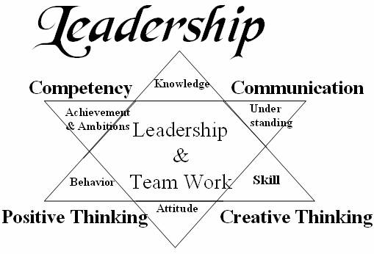
ส่วนประกอบของคุณสมบัติของผู้นำ (Leadership Characteristic)

Slide 20
ส่วนประกอบของคุณสมบัติของผู้นำ (Leadership Characteristic)
ด้านความรู้ (Knowledge)
ด้านมุ่งความสำเร็จและความทะเยอทะยาน (Achievement & Ambition)
ด้านความเข้าใจ (Understanding)
ด้านทักษะความสามารถ (Skill)
ด้านพฤติกรรม (Behavior)
ด้านทัศนคติ (Attitude)
ส่วนประกอบของคุณสมบัติส่งเสริม ประกอบด้วย
ด้านการสื่อสาร (Communication)
ด้านการใช้ความสามารถที่เป็นเลิศ (Competency)
ด้านความคิดสร้างสรรค์ (Creative Thinking)
ด้านความคิดดี (Positive Thinking)

Slide 21
การควบคุม (Controlling)
การควบคุมการทำงานคือการติดตามผลการดำเนินในทุกขั้นตอนและสามารถบ่งชี้ ความสำคัญของการติดตาม และการควบคุม (Controlling) เป็นภารกิจของนักบริหารทุกระดับ แบ่งได้ 2 ลักษณะ คือ
การติดตามงาน (Monitoring) ทำให้ผู้บริหารทราบว่า
การใช้ทรัพยากร (Inputs) เป็นไปตามแผน หรือไม่
การดำเนินงาน เป็นไปตามกระบวนการ (Processes) ที่กำหนด หรือไม่
ผลงาน (Outputs) เป็นไปตามเป้าหมาย หรือไม่
ผลลัพธ์ (Outcomes) สำเร็จ หรือไม่
การแก้ไขปรับปรุงงาน (Correcting) พิจารณาข้อมูลการดำเนินงาน เปรียบเทียบกับแผนงาน โดย
การวัดผลงาน กับมาตรฐาน
การปรับปรุงแก้ไข
สรุป และประเมินผล

Slide 22
การประเมินผลงาน (Evaluation)
การประเมิน คือการนำข้อมูลที่วัดได้มาทำการตัดสินใจหรือหาข้อสรุป ในการประเมินจะต้องมีเกณฑ์สำหรับการเปรียบเทียบ เพื่อจะทราบได้ว่าคะแนนที่ได้มาสูงหรือต่ำกว่า ทำให้สามารถตีค่าออกมาได้ การประเมินผลเป็นภารกิจในขั้นตอนสุดท้ายของการบริหาร การประเมินผลงานสามารถแบ่งการประเมินออกเป็น 3 ส่วน คือ
การประเมินบุคคล (Personal Evaluation) การประเมินบุคคลมีการประเมิน 2 ด้านคือ
การประเมินทางด้านจิตวิทยา(Psychological Assessment)
การประเมินทั้งด้านความรู้ ทักษะ ความสามารถ บุคลิกลักษณะ และพฤติกรรมที่เหมาะสม ที่สอดคล้องกับความสำเร็จในการทำงานนั้นๆ (ที่มาของ Competency)

Slide 23
การประเมินผลงาน (Evaluation)
Assessment จัดเป็นการวัดผลประเภทหนึ่ง ที่ใช้กับคน ส่วน Evaluation
การประเมินผลการปฏิบัติงาน (Performance Evaluation) ของคนว่ามีความสามารถในการปฏิบัติตามหน้าที่ที่ได้รับมอบหมายตาม Jon Description ของแต่ละบุคคล
การประเมินผลงานกลุ่ม (Group Performance Evaluation) เป็นการประเมินผลงานของกลุ่มทำงาน ของหน่วยต่างๆ ที่ต้อง มีลักษณะการประทั้ง 2 ด้านเช่นเดียวกับการประเมินบุคคล
ผลจากการประเมินทั้งสองด้านเป็นการประเมินผลเพื่อการพัฒนาบุคคลากรในองค์กรเพื่อการพิจารณาความดีความชอบ การเลื่อนตำแหน่งงานของแต่ละบุคคลในหน่วยงาน

Slide 24
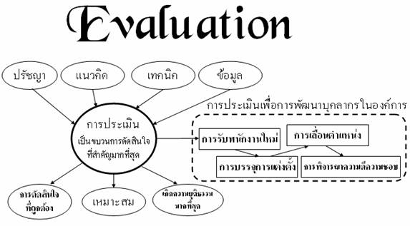
โดยอาศัยหลักการ Evaluation

Slide 25
หลักการประเมินบุคคลและผลงาน
การประเมินองค์กร (Organization Appraisal) เป็นการประเมินผลงานขององค์กรด้วยหลัก Balanced Scorecard & KPI โดยมีตัวชี้วัดทั้ง 4 มุมมองคือ
มุมมองด้านการเงิน (Financial Perspectives)
มุมมองด้านลูกค้า (Customer Perspectives)
มุมมองด้านกระบวนการภายใน (Internal Process Perspectives)
มุมมองด้านการเรียนรู้และการพัฒนา (Learning and Growth Perspectives)

Slide 26
หลักการประเมินบุคคลและผลงาน
การประเมินจะมีการตั้งเกณฑ์ที่องค์การต้องการใน 3 ระดับคือ
เป้าหมายที่คาดหวัง (Target) เป้าหมายที่องค์กรมีความต้องการที่จะได้และเป็นไปตามกลยุทธ์การวางแผน
เป้าหมายที่เหนือกว่าคาดหวัง (Outstanding) จะมีการตั้งเกณฑ์ที่เหนือกว่าเพื่อการสร้างแรงจูงใจในระดับสูงกว่าเป้าหมายซึ่งองค์กรสามารถทำได้ และมีการให้รางวัลต่อผลงานที่ได้จากเป้าหมายส่งกลับสู่พนักงานโดยทันที่ในผลงานที่เด่นกว่าที่ตั้งในรูปของ Bonus และSuccess free
ได้ผลงานที่ต่ำกว่าเป้าหมายที่วางไว้ (Threshold) เป็นจุดที่องค์กรประเมินไว้ให้เป็นจุดที่ต่ำที่สุดที่ควรจะได้สำหรัผลงาน
การประเมินผลงานทุกระดับจะเป็นตัวชี้และแสดงถึงความอยู่รอด การเจริญเติบโต ความยั่งยืนขององค์กร และเป็นตัวชี้ให้เห็นความสำเร็จขององค์กรนั้นๆ

Slide 27
การประยุกต์หลักการบริหาร
การเขียนแผนธุรกิจในช่วงการทำแผนปฏิบัติการ (Action Plan) จะเห็นว่ามีการนำหลักการบริหารงาน (Management ; POLCE)และหลักของ SMART มาใช้ในการบริหาร

Slide 28
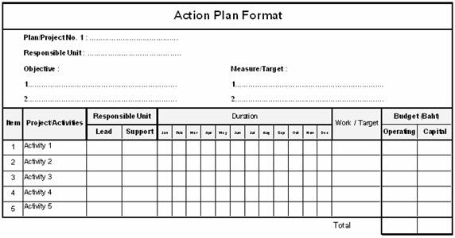
แบบฟอร์มของแผนปฏิบัติการ (Action Plan)
การประยุกต์หลักการบริหาร

Slide 29
การประยุกต์หลักการบริหาร
จากการศึกษาหลักการบริหาร Management : POLCE และหลักของ SMART จะเห็นว่าเราสามารถนำหลักการดังกล่าวมาใช้ในการบริหารงานไม่ว่าจะเรื่องอะไร แนวคิดและหลักการดังกล่าวสามารถนำมาประยุกต์ใช้ และสามารถสร้างเป็นทางในการปฏิบัติงานให้กับพนักงานในองค์กรแต่อย่าลืมการนำการสื่อสาร(Communication) องค์กรที่ดีมาใช้ เพื่อการประสานงานที่ราบลื่นและเป็นที่เข้าใจเป็นแนวทางเดียวกันทั้งองค์กรต่อไป

Slide 30
แบบฝึกหัด
จงอธิบายความหมาย SMART
ของคุณสมบัติของผู้นำ (Leadership Characteristic) ประกอบด้วยอะไรบ้าง
การประเมินผลงาน (Evaluation) มีกี่ประเภท ประกอบด้วยอะไรบ้าง
จงยกตัวอย่างคุณสมบัติด้านความคิดดี (Positive Thinking) ของผู้นำ

